Slide 1


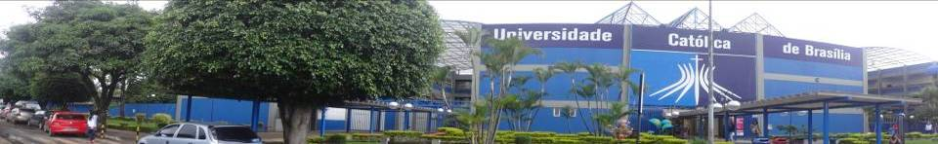
Infecção pelo Vírus Influenza H1N1
Universidade Católica de Brasília
Faculdade de Medicina
Internato em Pediatria -6ª Série
Aluno: Pedro Henrique Alves Mendes
Orientadora: Dra. Carmen Lívia Martins
www.paulomargotto.com.br
25/11/2015

Slide 2
Introdução
Os vírus influenza:
  Família dos Ortomixovírus
  Compostos de RNA de hélice única
  Subdividem-se em 3 tipos:
    A, B (gripe sazonal) e C*, de acordo com sua diversidade antigênica.
  A (75%) e B**: maior morbimortalidade. H1N1: tipo A.
Notes:
*O vírus C raramente causa doença grave
**Algumas temporadas ocorre predomínio do B
-Os tipos A e B sofrem frequentes mutações e são responsáveis pelas epidemias sazonais, também por doenças respiratórias com duração de quatro a seis semanas e que, frequentemente, são associadas com o aumento das taxas de hospitalização e morte por pneumonia, especialmente em pacientes que apresentam condições e fatores de risco.

Slide 3
Histórico e Epidemiologia
1918 - 1920: pandemia – gripe espanhola → 50 milhões de mortes.
OMS:
  Acomete 5-15% população
  3-5 milhões de casos graves
  250000-500000 mortes/ano
Desapareceu de circulação por volta de 1957, embora novos surtos tenham sido descritos.
México (2009):
  Primeiros sintomas da influenza pandêmica (H1N1)
  O vírus H1N1 surgiu por um triplo rearranjamento de vírus influenza humano, suíno e aviário.
Alta transmissibilidade (partículas de aerossol).
Notes:
Proteínas antigênicas de superfície
H → hemaglutininas (15)
N → neuraminidases (9)

Slide 4
Histórico e Epidemiologia
Idosos pouco afetados em relação a pacientes adultos jovens e crianças → memória imunológica dos pacientes nascidos antes de 1957.
Presença de comorbidades é relatada em 60-70% dos casos que necessitaram de internação.
Taxa alta de abortos e nascimentos prematuros.
Ocorrem o ano todo: outono e inverno (sul e sudeste)
Notes:
Ocorrem predominantemente com as quedas de temperatura

Slide 5
Histórico e Epidemiologia
Taxas estimadas de casos a cada 100.000 habitantes por faixa etária:
Faixa Etária | Casos por 100.000 habitantes
0-4 anos | 22,9
5-24 anos | 26,7
25-49 anos | 6,97
50-64 anos | 3,9
≥ 65 anos | 1,3

Slide 6
Achados Clínicos
Sintomas similares aos da Influenza A: febre, tosse, dor de garganta, mal-estar e cefaleia. Manifestações gastrointestinais são comuns: vômitos ou diarreia.
Duração média dos sintomas até o aparecimento de manifestações graves que indicam a internação é de 5 a 7 dias.
As radiografias realizadas no início do quadro são muitas vezes normais, e alguns dias depois o infiltrado passa a ser evidente nos exames de imagem.
Período de Incubação: 1 a 7 dias (Média: 1 a 4 dias)
Período de transmissão: 24 horas antes do início dos sintomas e estende-se por 7 dias. Em crianças pode durar até 14 dias!
Notes:
Sintomas similares aos da Influenza A, embora manifestações gastrointestinais pareçam ser mais comuns, com 30% apresentando vômitos ou diarreia.
Casos de pneumonia e insuficiência respiratória aguda foram relatados associados à infecção pelo vírus H1N1.

Slide 7
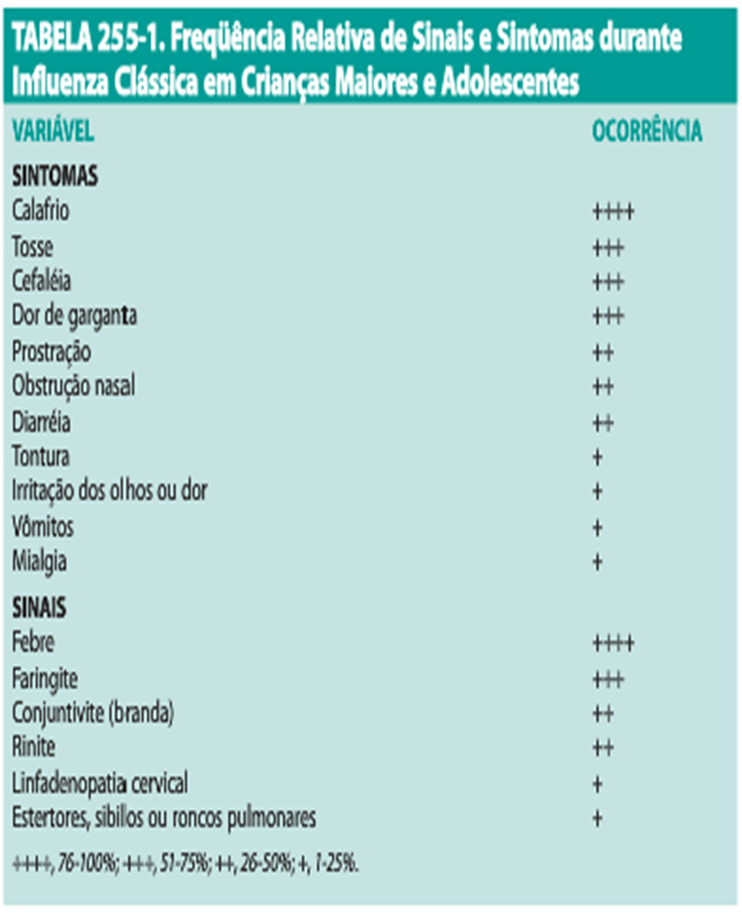
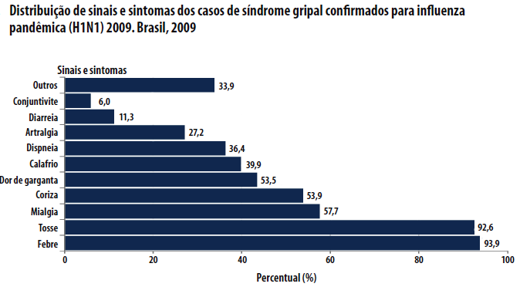
Achados Clínicos

Slide 8
Grupos de Alto Risco para Complicações
< 5 anos
≥ 65 anos
Gestantes
Obesos
Imunossuprimidos (infecção pelo HIV, transplantes, medicamentos imunossupressores)
Adultos e crianças portadores de doenças crônicas como diabetes, cardiopatias, pneumopatias, hepatopatias, doenças neuromusculares, hematológicas e metabólicas
Profissionais da saúde e cuidadores de instituições de cuidados aos pacientes crônicos

Slide 9
Complicações do influenza H1N1
Exacerbação de condição crônica de base
Sinusite, Otite, Bronquiolite, Asma
PNM, injúria pulmonar aguda, insuficiência respiratória
Miocardite, Pericardite
Miosite, Rabdomiólise
Encefalite, Convulsões, Mal epiléptico
Insuficiência renal
Resposta inflamatória sistêmica
Sepse
Disfunção multiorgânica
Morte
Notes:
Insuficiência renal é uma complicação relativamente comum, mas achados de biópsia renal não encontraram alterações histológicas associadas à infecção pelo vírus H1N1, sendo essas complicações do quadro sistêmico de sepse.

Slide 10
Diagnóstico
OMS: Realização de reação em cadeia da polimerase em tempo real (rRT-PCR).
As amostras clínicas que devem ser coletadas para a realização do teste são swabs combinados de nasofaringe e orofaringe.
Pacientes intubados devem ser submetidos a coleta de aspirado nasotraqueal.
S: 99,3% E: 92,3%.

Slide 11
Diagnóstico
Recomendação para realização de exame diagnóstico:
Pacientes que requerem hospitalização
Pacientes de alto risco para doença grave
Pacientes em protocolos individualizados de cuidado – de acordo com o julgamento clínico

Slide 12
Diagnóstico
Laboratoriais:
Leucocitose e leucopenia foram descritos.
Aumento de DHL em pacientes com H1N1 + pneumonia → marcador de severidade.
Aumento de CPK.
Radiografia:
Em pacientes com H1N1 + pneumonia: padrão de acometimento intersticial bilateral, por vezes com infiltrado alveolar.*
Notes:
O infiltrado alveolar pode ser tênue, de difícil caracterização em radiografia mas evidente na tomografia.

Slide 13
Indicações de Internação Hospitalar
Instabilidade hemodinâmica
Sinais e sintomas de insuficiência respiratória
Comprometimento pulmonar ao exame radiológico
Hipoxemia, com necessidade de suplementação de oxigênio > 3L/min para manter a saturação arterial de oxigênio > 90%
PaO2/FiO2 abaixo de 300 → Sd. Do desconformto respiratório agudo
Necessidade de atendimento fisioterápico contínuo
Alterações laboratoriais, como ↑ significativa de DHL e CPK, alteração da função renal e alteração do nível de consciência

Slide 14
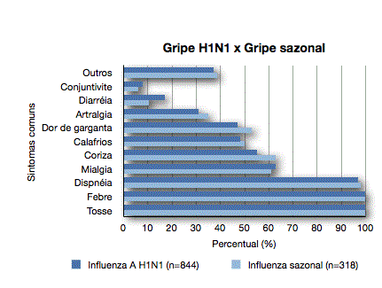
Diagnóstico Diferencial
A infecção pelo H1N1 não é diferente em suas características de outras infecções por vírus influenza, entretanto acomete pacientes mais jovens.
Todos os pacientes com quadros respiratórios graves e pneumonias, mesmo com acometimento unilateral, podem ter infecção pelo vírus H1N1 e devem ser investigados.
Gripe sazonal

Slide 15
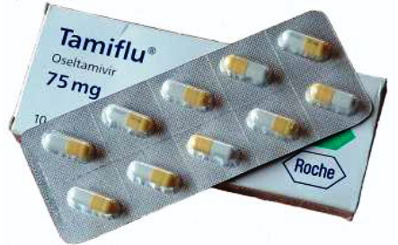
Tratamento
Pacientes com suspeita de infecção pelo novo vírus influenza A (H1N1) que apresentam com quadro febril não complicado não requerem tratamento.
Uso de antivirais como o Oseltamivir e Zanamivir.
  - Todos os pacientes hospitalizados com infecção suspeita ou confirmada pelo vírus H1N1.
  Pacientes de risco para complicações do influenza, após avaliação médica.
  Síndrome respiratória aguda grave (SRAG)
Notes:
Ainda não foram desenvolvidos estudos específicos para verificar a eficácia desses antivirais.

Slide 16
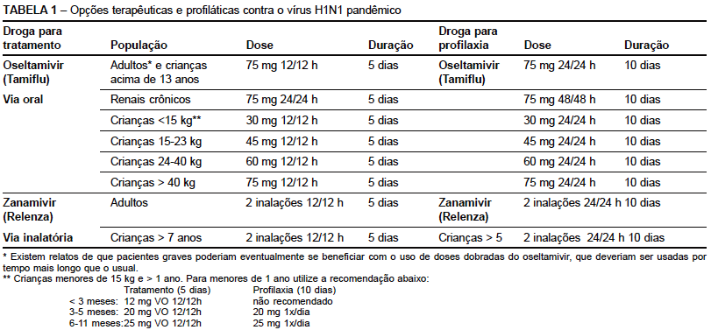
Tratamento
Notes:
Dose de oseltamivir: até 75mg VO a cada 12 horas por 5 dias. Pode ser prolongado para 7 a 10 dias. Benefício parece ser maior com uso nas 48 horas do início dos sintomas.
ClCr entre 10 e 30 mL/min é recomendado que a dose seja reduzida para uma cápsula de 75 mg de uma vez ao dia, durante 5 dias.

Slide 17
Tratamento
Terapia Antiviral
ATB associado
Suporte Respiratório
Suporte hemodinâmico
Pacientes com quadro respiratório grave: deve ser incluída antibioticoterapia de amplo espectro.
Insuficiência respiratória: suporte ventilatório.
Pacientes com PaO2/FiO2 < 200: pode ser considerado uso de glicocorticoides.
Medidas experimentais (ainda sem evidência e benefício real): uso de estatinas e circulação extracorpórea.
Notes:
Os pacientes sobreviventes parecem recuperar-se sem sequelas respiratórias permanentes.

Slide 18


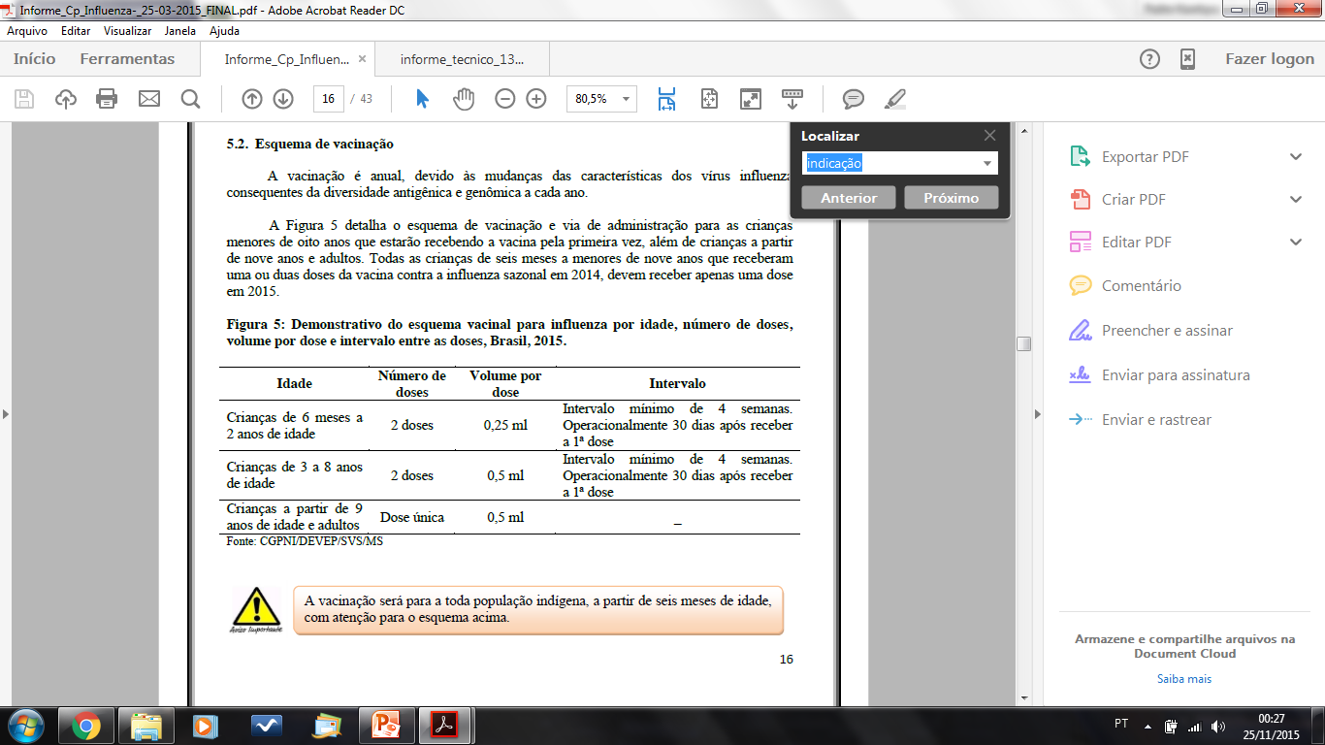
Prevenção
Campanhas anuais de vacina antiinfluenza com vírus inativados.*
Demonstrativo do esquema vacinal para influenza por idade, número de doses, volume por idade e intervalo entre as doses, Brasil 2015.
Notes:
Vacinas com vírus vivos atenuados, via intranasal estão em estudos clínicos → eficácia comparável a vacina de vírus inativado em adultos.

Slide 19

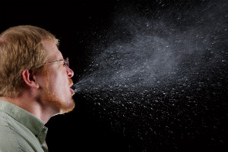

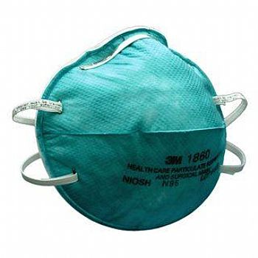
Cuidados
Isolamento respiratório
Uso de luvas e máscaras N95 pelos profissionais
Higiene frequente das mãos (álcool 70%)
Uso de máscara cirúrgica pelo paciente
Isolamento do paciente até o término do período de transmissibilidade
Notes:
O vírus da influenza sazonal é rapidamente inativado em 30 s após antissepsia das mãos com álcool 70%.
Determinados vírus envelopados (ex: herpes simples, HIV, influenza, vírus respiratório sincicial) são suscetíveis ao álcool quando testados in vitro.

Slide 20
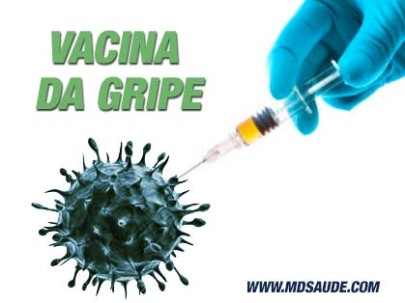
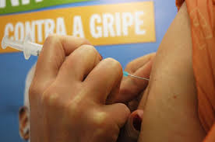
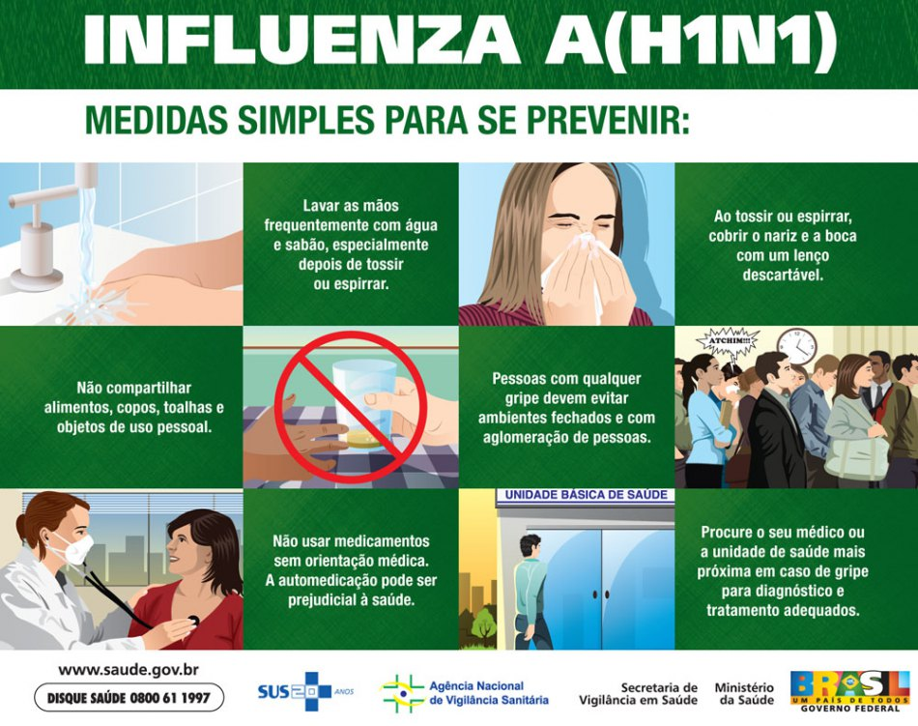
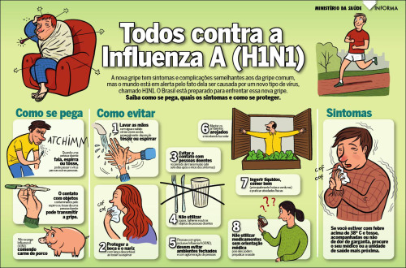
Campanhas

Slide 21

Obrigado!!!

Slide 22
Bibliografia
KLIEGMAN, Robert M. (Coord.). Nelson: tratado de pediatria. 18. ed. Rio de Janeiro, RJ: Guanabara Koogan, c2009. v. ISBN 9788535227055
Emergências Clínicas: Abordagem Prática / Herlon Saraiva Martins...[et al.]. – 9. ed. rev. e atual. – Barueri, SP: Manole, 2014.
Protocolo de tratamento de Influenza: 2013 / Ministério da Saúde, Secretaria de Vigilância em Saúde, Departamento de Vigilância das Doenças Transmissíveis. – 1ª ed., 1ª reimp. – Brasília : Ministério da Saúde, 2014.
CARNEIRO, Marcelo et al. Influenza H1N1 2009: Revisão da primeira pandemia do século XXI. Revista da Amrigs, Porto Alegre, v. 2, n. 54, p.206-213, jun. 2010.
FORLEO-NETO, Eduardo et al. Influenza. Revista da Sociedade Brasileira de Medicina Tropical, São Paulo, v. 2, n. 32, p.267-274, 25 jul. 2002.
Cristina Maria Vieira Rocha. Estratégia Nacional de Vacinação Contra o Vírus Influenza Pandêmico (H1N1) 2009.Brasília: Ms, 2010.
Ana Carolina Cunha Marreiros. Campanha Nacional de Vacinação contra a Influenza. Brasília: Ms, 2015.
MACHADO, Alcyone Artioli. Infecção pelo vírus Influenza A (H1N1) de origem suína: como reconhecer, diagnosticar e prevenir*. Jornal Brasileiro de Pneumologia. Ribeirão Preto, p. 464-469. maio 2009.

